Slide 1
Méthodes de recherche en sciences de l’information
Cours 9 – 12 mars 2025
Constance Poitras

Slide 2
Plan de la séance
Où en sommes-nous?
Phase empirique
Le vocabulaire de l’analyse statistique
Représentation en tableau
PAUSE
Mise en forme des tableaux
Représentation en graphique
Mise en forme des graphiques
Graphique ou tableau?

Slide 3
1. Où en sommes-nous?

Slide 4
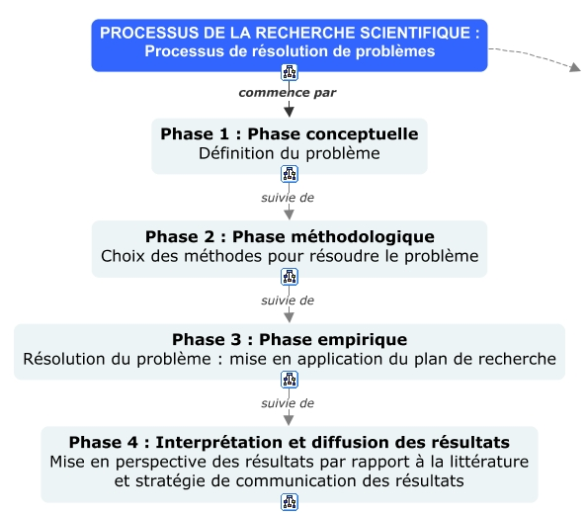
Processus de recherche
Phases conceptuelle et méthodologique: terminées!
Phase empirique: cours 9 à 12
Phase interprétation et diffusion: cours 13

Slide 5
Évaluations restantes
Examen de mi-session: résultats à venir
TP1: résultats à venir
TP2: cours 10 (19 mars)
TP3 – Partie 1: cours 12 (2 avril) ATTENTION AUX RETARDS
TP3 – Partie 2: cours 15 (23 avril)

Slide 6
Le TP3: rappel des objectifs
Décrire les méthodes et outils d’analyse pour des données qualitatives.
  Pour la conclusion seulement, matière vue au cours 12 – conférenciers.
Appliquer les méthodes statistiques de base pour analyser des données quantitatives.
  Mot-clé: de base
  Objectif: amener toute la classe au niveau du TP en termes d’analyses statistiques

Slide 7
2. Phase empirique

Slide 8
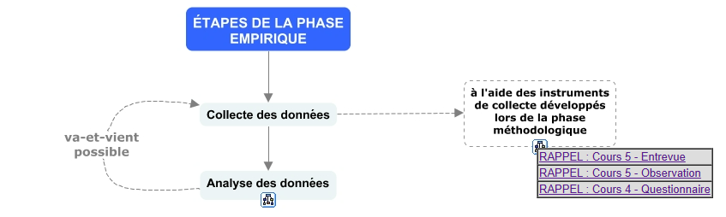
Étapes de la phase empirique

Slide 9
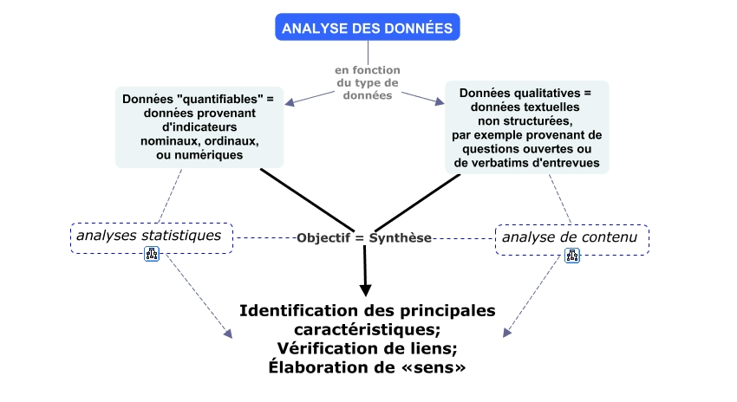
Analyses des données
Cours 12
Cours 9-10-11

Slide 10
3. Le vocabulaire de l’analyse statistique

Slide 11
Vocabulaire (1/2)
Population: collection d’éléments partageant des caractéristiques communes (individus, organisations, événements, etc.)
Échantillon: sous-ensemble de la population
Unité statistique: Chaque élément de l’échantillon (ex: chaque personne est une unité statistique)
Caractère/variable: toutes caractéristiques qui peuvent prendre différentes valeurs
Modalité: différentes valeurs prisent par un caractère/variable (ex: couleur des yeux: peu de modalités; revenue: beaucoup de modalités)

Slide 12
Vocabulaire (2/2)
Variables quantitatives: valeurs numériques (ex: n^{bre} de bibliothécaires)
Variables qualitatives: valeurs ordinales ou nominales (ex: niveau de satisfaction, couleur des yeux)
Variables quantitatives discrètes: valeurs dénombrables (ex: le nombre d’étudiants dans une classe)
Variables quantitatives continues: n’importe quelle valeur sur un continuum (le poids d’un objet)

Slide 13
Variable continue vs discrète
Peut-on avoir une valeur entre deux nombres ?
Si oui, c’est une variable continue.
Si non, c’est une variable discrète.
Exemple : Entre 2 et 3 élèves, y a-t-il une valeur possible ? Non → Discrète.
Entre 2,5 kg et 3 kg, y a-t-il une valeur possible ? Oui → Continue.

Slide 14
4. Représentation en tableau

Slide 15
Éléments du tableau
Cellule contenant une valeur numérique
 | Variable 1 | Variable 2 | Variable 3
Individu 1 | 25 | 1 | 1
Individu 2 | 34 | 1 | 1
Individu 3 | 12 | 2 | 1
Individu 4 | 36 | 3 | 1
Individu 5 | 17 | 2 | 2
Individu 6 | 120 | 1 | 2
Individu 7 | 3 | 1 | 0
Lignes
Colonnes

Slide 16
Distribution de fréquences
La distribution de fréquences est un tableau qui indique le nombre de fois où chaque valeur apparaît dans une distribution.
La fréquence (ou l’effectif) est simplement le décompte du nombre d’observation ayant obtenu une certaine valeur.

Slide 17
Distribution de fréquences
Les résultats (sur 30) à un examen réalisé par 20 élèves.
25 | 25 | 28 | 14 | 30
18 | 21 | 22 | 22 | 12
27 | 26 | 28 | 19 | 22
23 | 25 | 24 | 23 | 30

Slide 18
Distribution des fréquences non groupées
Résultat à l’examen | Fréquence | Fréquence relative (%) | Fréquence relative cumulative (%)
12 | 1 | 5 | 5
14 | 1 | 5 | 10
18 | 1 | 5 | 15
19 | 1 | 5 | 20
21 | 1 | 5 | 25
22 | 3 | 15 | 40
23 | 2 | 10 | 50
24 | 1 | 5 | 55
25 | 3 | 15 | 70
26 | 1 | 5 | 75
27 | 1 | 5 | 80
28 | 2 | 10 | 90
30 | 2 | 10 | 100
Total | 20 | 100 | 100

Slide 19
Établir une distribution des fréquences groupées
Étape 1: Décider du nombre de catégories/classes (arbitraire/imposée ou basée sur une règle mathématique, entre 5 et 15 (10 et 20 selon d’autres auteurs))
Étape 2: Calcul de la différence entre la plus petite et la plus grande valeur dans la distribution (étendue)
Étape 3: Diviser cette différence par le nombre de classe. Le résultat indique la taille de chaque intervalle (amplitude).
Étape 4: Calculer la limite inférieure. Sous la plus petite valeur de la distribution mais assez proche, et on ajoute une décimale de plus pour éviter qu’une donnée se trouve entre deux classes
Étape 5: On forme les classes en ajoutant la taille (amplitude) de chaque classe

Slide 20
Établir une distribution des fréquences groupées
Étape 1: Décider du nombre de classes (utilisation de la règle de Sturges)
k=1+3,3log(n) n=taille de l’échantillon
k = 1+3,3log(20)=5,2933989857 ≈ 5 classes
Étape 2: Calcul de l’étendue
Étendue=Valeur max−Valeur min=30−12=18
Étape 3: Diviser cette différence par le nombre de classe. Le résultat indique la taille de chaque intervalle.
Amplitude= Étendue/Nombre de classes​ = 18/5​ = 3,6
On garde le même nombre de chiffre après la virgule que les données (ici, 3) et on ajoute +1 (si j’avais un chiffre après la virgule, je ferai +0,1, etc.)
Amplitude = 4

Slide 21
Établir une distribution des fréquences groupées
Étape 4: Calculer la limite inférieure
Sous la plus petite valeur de la distribution (12) mais assez proche, on ajoute une décimale de plus pour éviter qu’une donnée se trouve entre deux classes
11-0,5 = 10,5
Étape 5: On forme les classes en ajoutant la taille (amplitude) de chaque classe
10,5
10,5 +4 = 14,5
14,5+4 = 18,5
18,5+4 = 22,5
22,5+4 = 26,5
26,5+4 = 30,5

Slide 22
Établir une distribution des fréquences groupées
Classe | Fréquence absolue
10.5 - 14.5 | 2 (12, 14)
14.5 - 18.5 | 1 (18)
18.5 - 22.5 | 5 (19, 21, 22, 22, 22)
22.5 - 26.5 | 6 (23, 23, 24, 25, 25, 25)
26.5 - 30.5 | 6 (23, 27, 28, 28, 30, 30)
Total | 20
Classe | Fréquence absolue | Fréquence relative (%) | Fréquence relative cumulée (%)
10.5 - 14.5 | 2 | 10 | 10
14.5 - 18.5 | 1 | 5 | 15
18.5 - 22.5 | 5 | 25 | 40
22.5 - 26.5 | 6 | 30 | 70
26.5 - 30.5 | 6 | 30 | 100
Total | 20 | 100%

Slide 23
Établir une distribution des fréquences groupées
Pourquoi ajouter une décimale à la limite inférieure?
11
11+4 = 15
15+4 = 19
19+4 = 23
23+4 = 27
27+4 = 31
Mes classes deviennent:
11-15
15-19
19-23
23-27
27-31
Dans quelle classe va aller la donnée 23?

Slide 24
Établir une distribution des fréquences groupées – Exercice en groupe
Soit les données suivantes représentant le nombre de prêts par jour pour le mois d'avril
6 29 10 41 30 25 0
45 41 38 10 43 36 0
16 9 5 19 8 9 0
23 7 27 9 20 27 0
31

Slide 25
Tableau de fréquence pour deux variables (de contingence/croisé)
Résultat à l’examen | Statut temps plein/temps partiel
C | Temps plein
B | Temps partiel
A | Temps partiel
A | Temps plein
B | Temps partiel
C | Temps plein
B | Temps partiel
A | Temps plein
C | Temps partiel
A | Temps plein
C | Temps partiel
B | Temps partiel
B | Temps plein
Les notes en lettres d’étudiants(es) du cours SCI 6007 et leur statut d’inscription à la maitrise

Slide 26
Tableau de contingence
 | Note en lettres
Statut | A | B | C | Total
Temps plein | 3 | 1 | 2 | 6
Temps partiel | 1 | 4 | 2 | 7
Total | 4 | 5 | 4 | 13
Identification des modalités de chaque variable:
  Temps plein, temps partiel
  A, B, C
Décompte des effectifs

Slide 27
5. Pause

Slide 28
6. Mise en forme des tableaux

Slide 29
Principes visuels généraux
Éviter la redondance
Maximiser le ratio données-encre
Mettre les données en évidence
Éviter les abréviations
Éviter les carreaux, les rayures, etc.
Choisir un design facile à lire
Grouper les données par thème
Titrer et numéroter les tableaux et les graphiques (Quoi, Où, Quand)

Slide 30
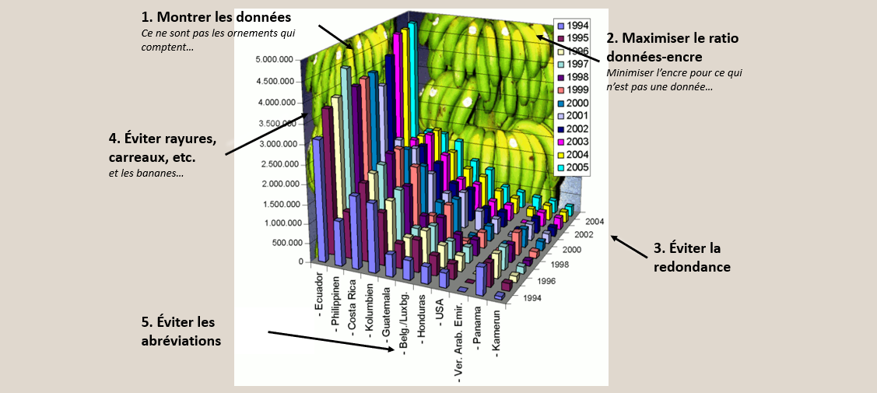
Principes visuels généraux – contre-exemple
Source du graphique : https://excelcharts.com/change-bad-charts-in-the-wikipedia/

Slide 31
Principes visuels pour les tableaux
Données
  Aligner à droite pour les chiffres, à gauche le reste
  Indiquer les unités de mesure dans l’entête de la colonne, si nécessaire (ou dans le titre)
  Mettre côté à côté les fréquences relatives et absolues
  Rapprocher les colonnes et les lignes que l’on veut comparer
  Trier selon un ordre significatif
  Utiliser les séparateurs de milliers pour aérer
  Même nombre de décimales pour les données d’une variable
Quadrillage
  Éviter la surcharge
  Privilégier le gris clair au noir
  Insérer une ligne pour délimiter l’en-tête et une ligne pour le total
  Encadrer/colorer les données importantes

Slide 32
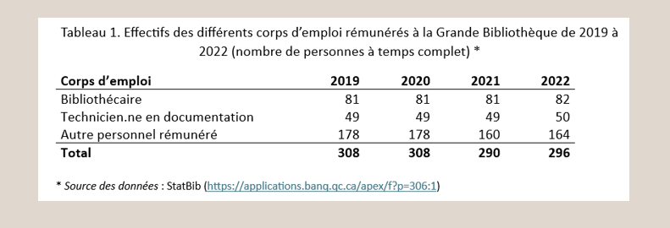
Principes visuels pour les tableaux

Slide 33
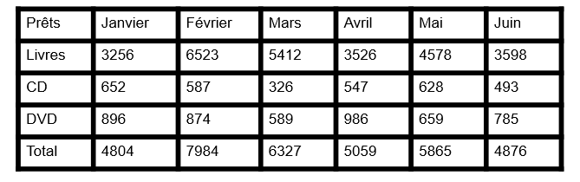
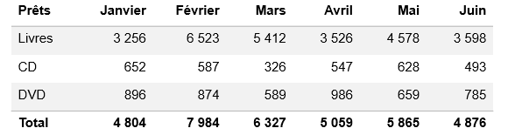
Principes visuels pour les tableaux

Slide 34
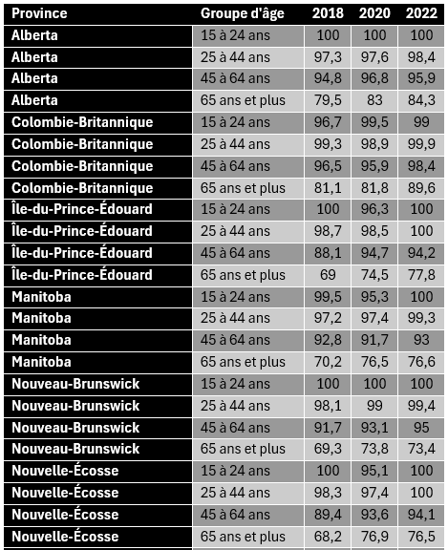
Principes visuels pour les tableaux
Tableau 2. Utilisation d’Internet, par groupe d’âge et par province (%)

Slide 35
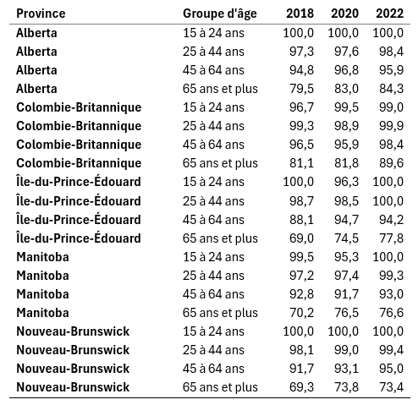
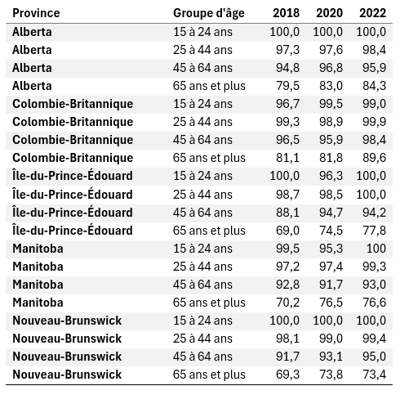
Principes visuels pour les tableaux
Tableau 2. Utilisation d’Internet, par groupe d’âge et par province (%)
Tableau 2. Utilisation d’Internet, par groupe d’âge et par province (%)

Slide 36
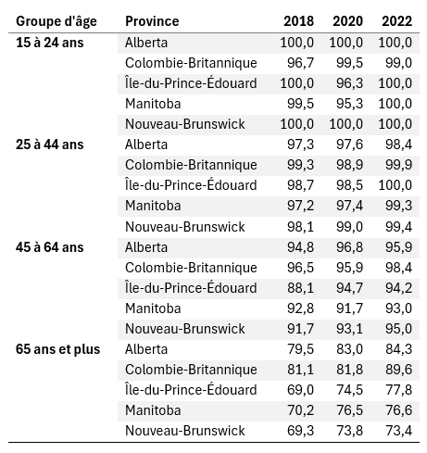
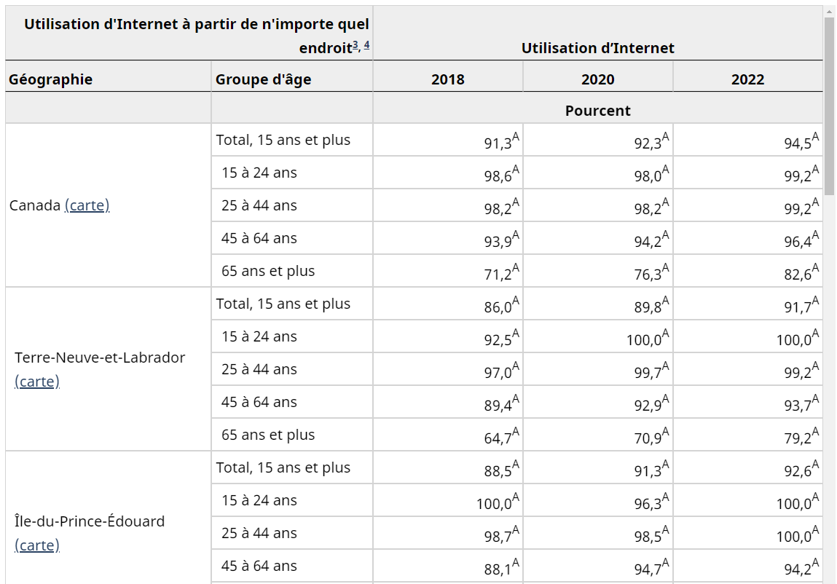
Principes visuels pour les tableaux
Tableau 2. Utilisation d’Internet, par groupe d’âge et par province, de 2018 à 2022 (%)
Tableau 2. Utilisation d’Internet, par groupe d’âge et par province, de 2018 à 2022 (%)

Slide 37
7. Représentation en graphique

Slide 38
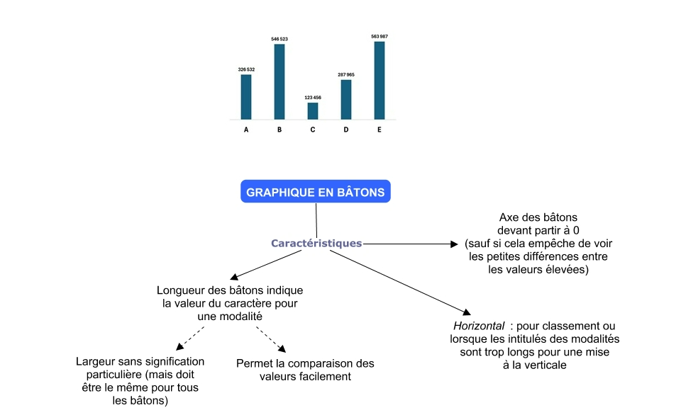
Type de graphique 1: Graphique en bâtons

Slide 39
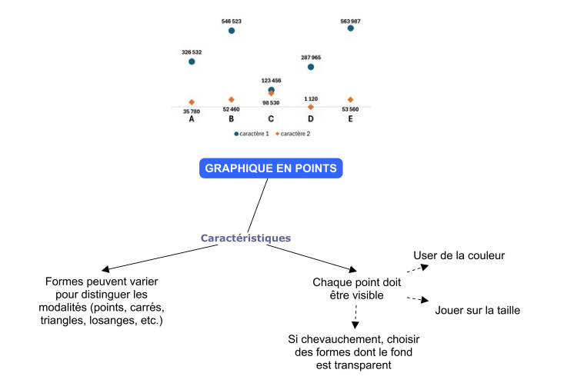
Type de graphique 2: Graphique en points

Slide 40
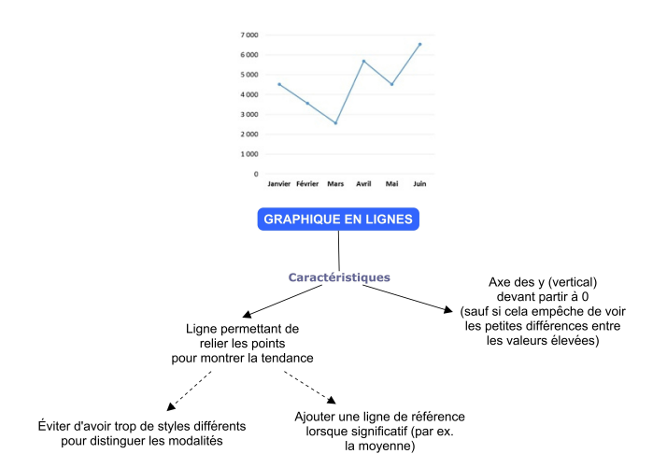
Type de graphique 3: Graphique en lignes

Slide 41
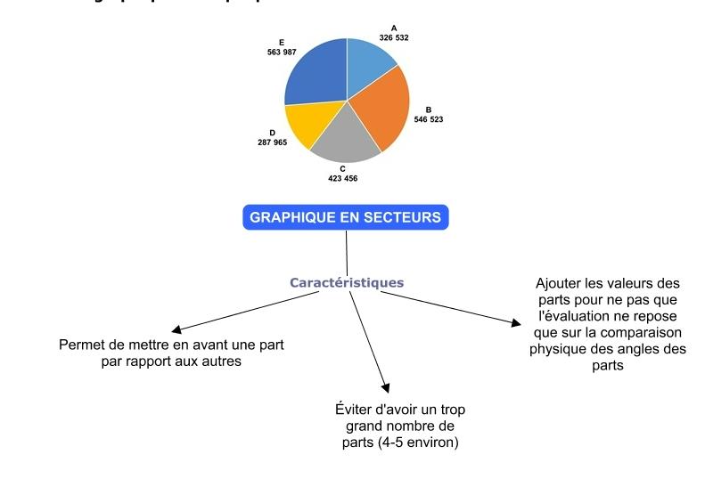
Type de graphique 4: Graphique en secteurs

Slide 42
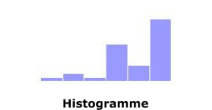
Type de graphique 5: Histogramme
On garde celui-là pour la semaine prochaine!

Slide 43
Choisir son graphique
Type de relation | Exemple | Graphique adapté | Pourquoi?
Série temporelle | Évolution du budget sur 5 ans | Lignes (Points et bâtons fonctionnent aussi) | Met en évidence une évolution dans le temps
Comparaison nominale | Comparaison du budget de plusieurs bibliothèques | Bâtons (Points fonctionne aussi) | Compare des catégories sans ordre
Classement | Classement des centres d’archives par rapport au nombre d’utilisateurs | Bâtons - triés en ordre croissant ou décroissant (Points fonctionne aussi) | Met en avant un ordre (ex : du plus grand au plus petit)
Proportions | Part du budget pour les 4 principaux postes budgétaires | Secteurs (Bâtons fonctionne aussi) | Montre des parts d’un tout
Distribution | Répartition des notes des étudiants | Histogramme | Analyse la répartition des valeurs d’une variable continue (à voir en détail la semaine prochaine)

Slide 44
8. Mise en forme des graphiques

Slide 45
Principes visuels pour les graphiques
Étiquettes et légendes
  Éviter les étiquettes en angles
  Mettre la légende près des données
  Présenter la légende à la verticale
  Ne pas mettre de bordure à la légende
Quadrillage
  Éviter le quadrillage du graphique
  Si le quadrillage est nécessaire, privilégier le gris clair
Couleurs et motifs
  Éviter de colorier le fond du graphique
  Éviter les rayures et autres
  Utiliser pour distinguer les différentes variables ou modalités

Slide 46
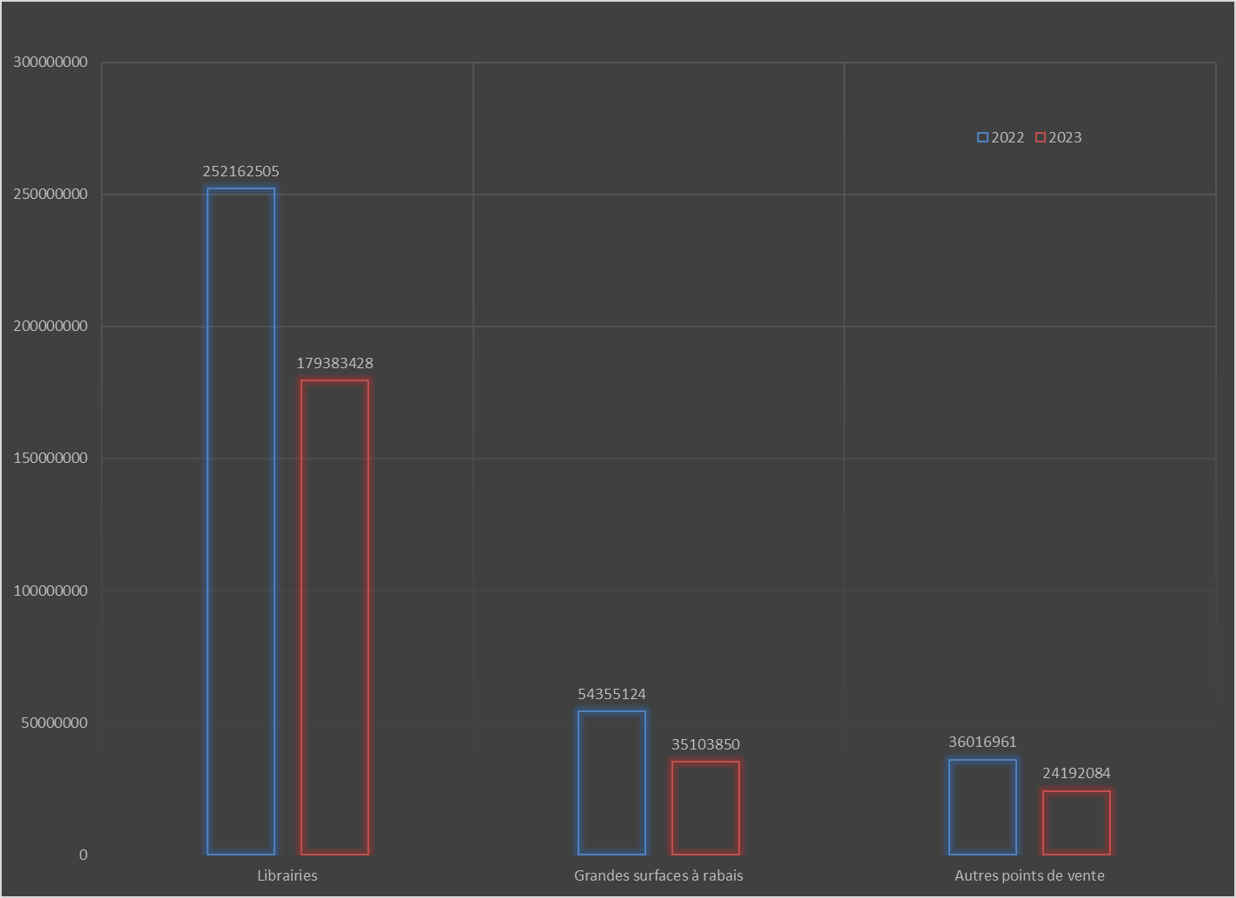
Principes visuels pour les graphiques
Graphique 8. Ventes de livres neufs au Québec selon différents types de points de vente, 2022-2023 ($)

Slide 47
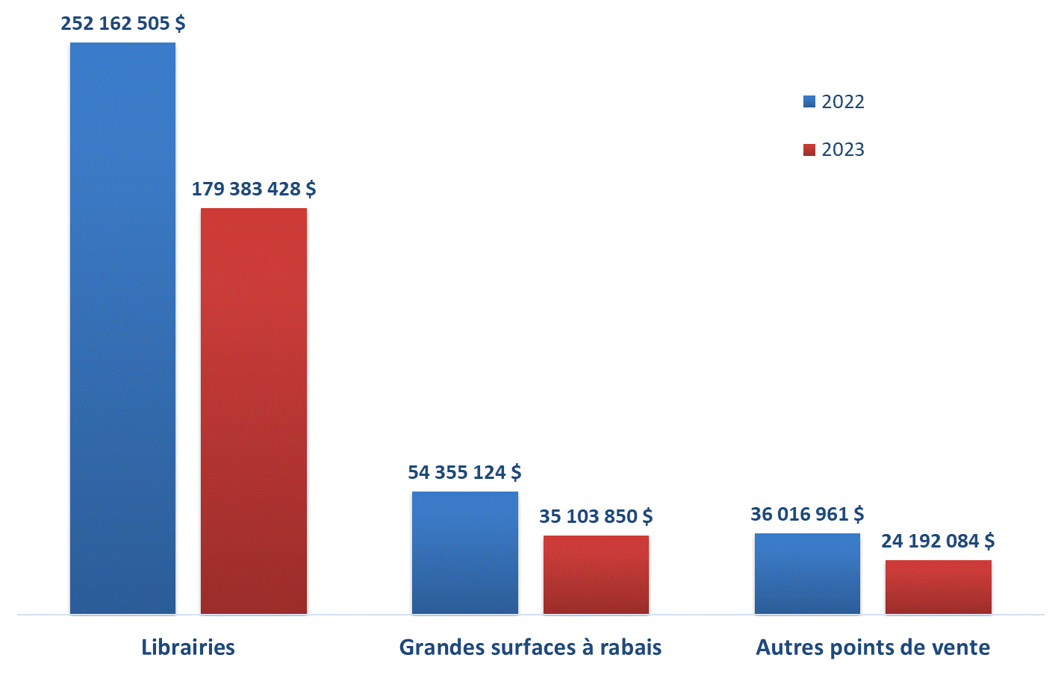
Principes visuels pour les graphiques
Graphique 8. Ventes de livres neufs au Québec selon différents types de points de vente, 2022-2023 ($)

Slide 48
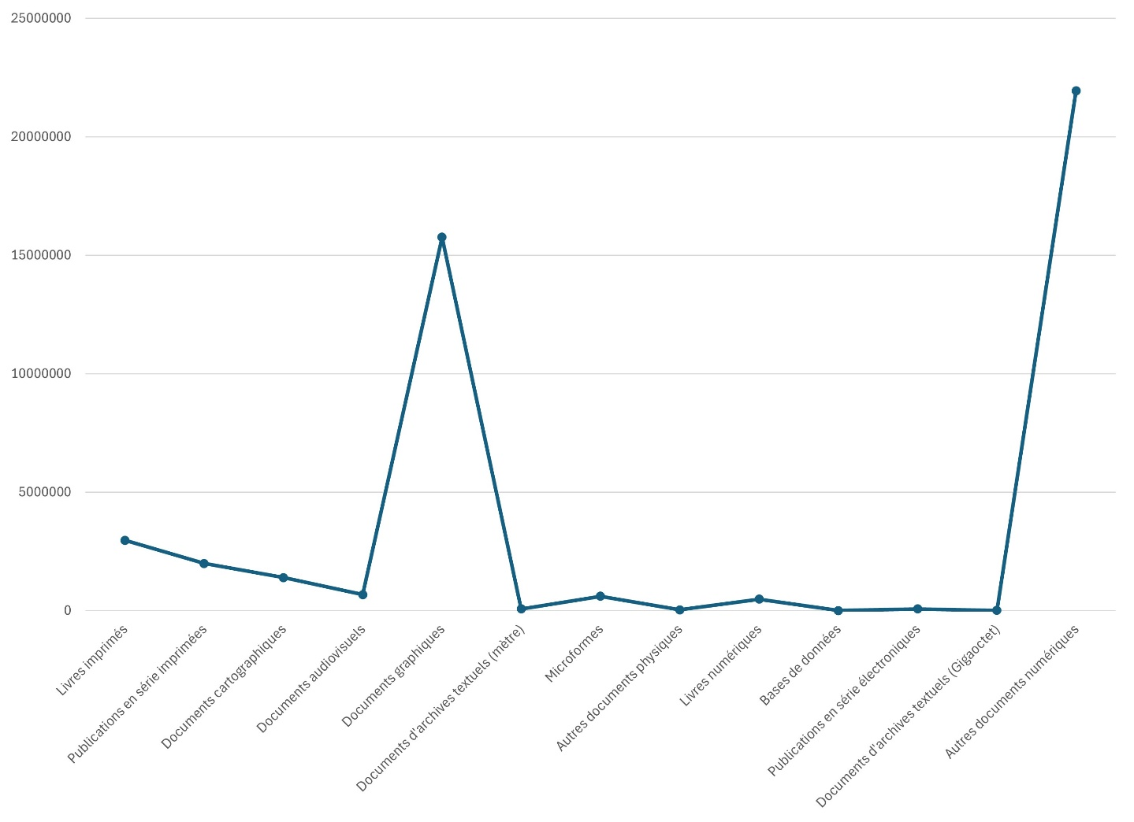
Principes visuels et choix du graphique
Soit le graphique suivant qui présente l'état des collections au 31 mars 2023 à BAnQ pour la collection de la Grande bibliothèque, les collections de la Bibliothèque nationale et les fonds des Archives nationales (source des données : Rapport Annuel de gestion 2022-2023, Bibliothèque et Archives nationales du Québec, https://numerique.banq.qc.ca/patrimoine/details/52327/4745473, p. 115;
Note : la représentation graphique n'est pas une production de BaNQ!)

Slide 49
Principes visuels et choix du graphique
Les étiquettes en diagonale sont difficiles à lire; voir s’il est possible de les mettre à l’horizontal et, si ce n’est pas possible, explorer d’autres types de graphique.
L’absence d’espace indiquant les milliers rend plus difficiles l’identification de l’ordre de grandeur.
La présence de valeurs beaucoup plus grandes que les autres vient écraser certaines valeurs. Minimalement, l’ajout des valeurs sur les points pourrait lever l’ambiguïté.
Le type de graphique utilisé peut être questionné comme il ne s’agit pas d’une évolution dans le temps; explorer d’autres types de graphique pour voir si d’autres seraient plus pertinents.
Un retour aux données originales permet de voir que ces données à la source étaient divisées en deux (documents physiques et documents numériques. Peut-être serait-il préférable de ne pas les cumuler dans un même graphique. De plus, on peut aussi légitimement envisager un tableau pour ces données (c’est la forme prise dans la source originale des données!).

Slide 50
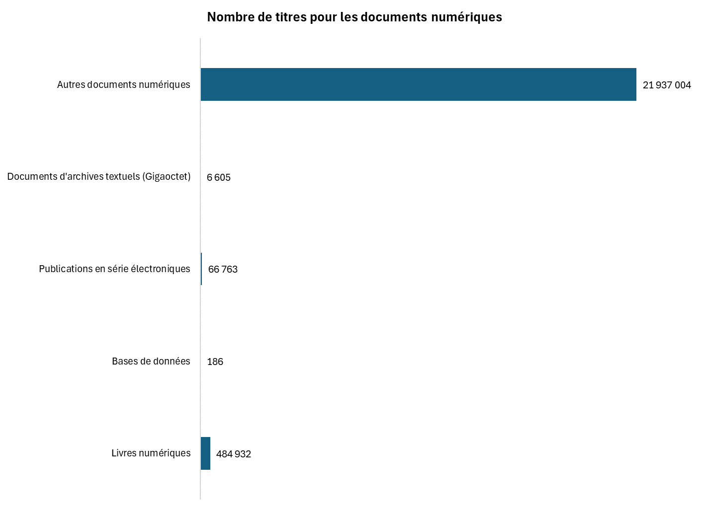
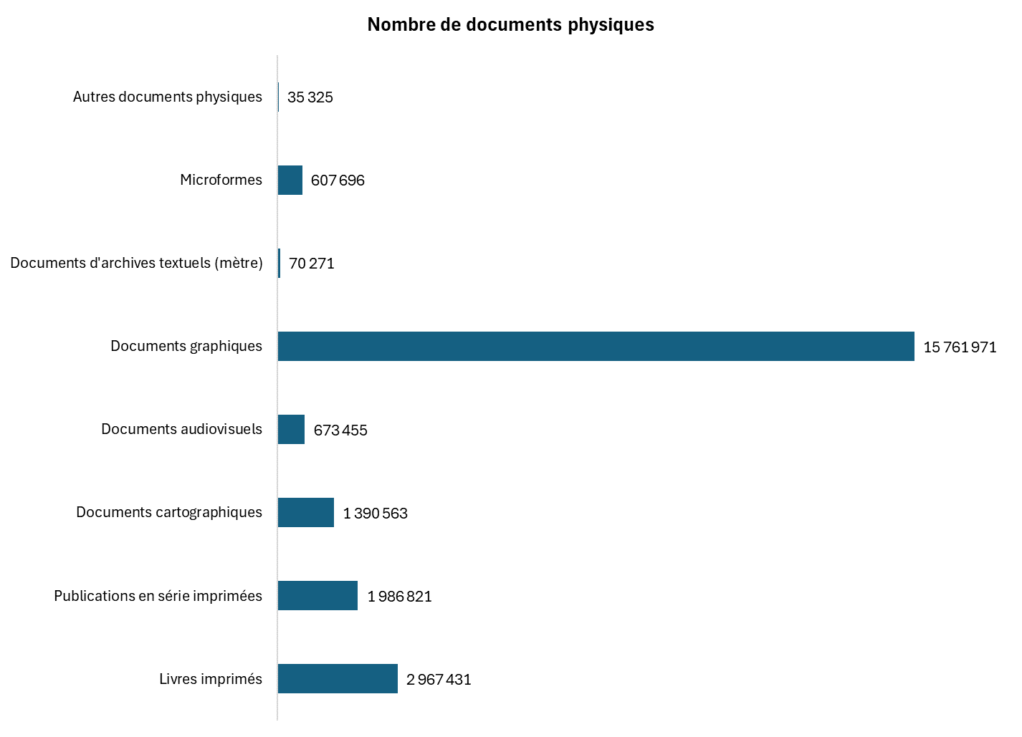
Principes visuels et choix du graphique

Slide 51
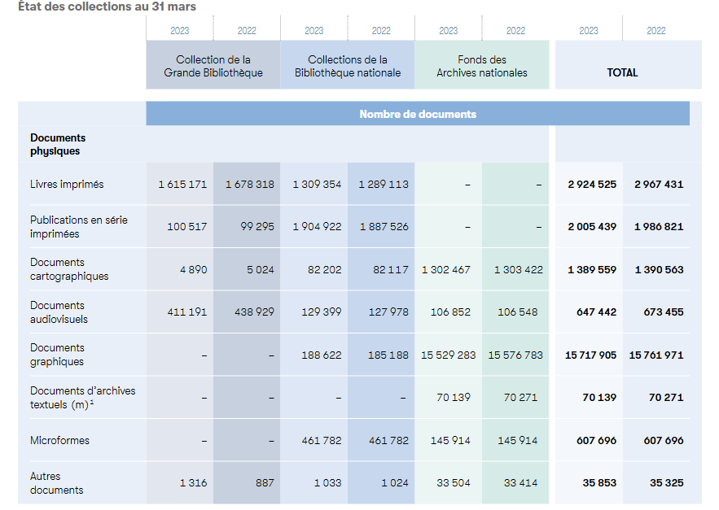
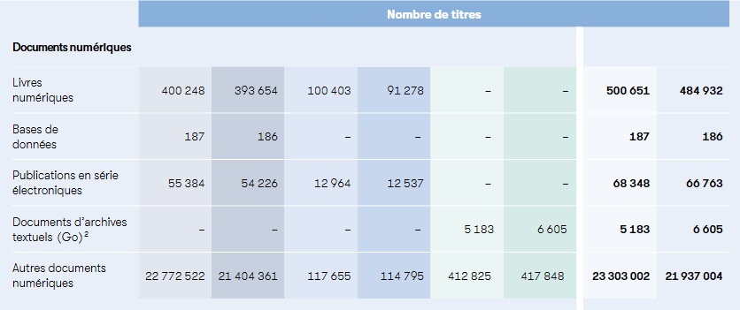
Principes visuels et choix du graphique

Slide 52
9. Graphique ou tableau?

Slide 53
Graphique vs tableau
Tableau:
  Données précises
  Permet de comparer les valeurs individuelles
Graphique:
  Permet de visualiser les tendances
  Permet de visualiser la distribution des valeurs
Préférences personnelles à prendre en compte

Slide 54
Graphique vs tableau
Contextes | Tableau | Graphique |  |  | Pourquoi?
 |  | Bâton | Secteur | Ligne
Vous voulez représenter le nombre de prêts par type de documents pour l'année |  | X | X (si peu de type de documents) |  | Graphique privilégié pour obtenir une vue d’ensemble
Vous cherchez à faciliter la comparaison entre le nombre de consultation des différents types d'archives de votre centre en 2009 et en 2010 | X |  |  |  | Tableau si on recherche la précision. On pourrait prendre aussi un graphique (en bâton ou en ligne) en prenant soin de mettre les valeurs précises.
Vous voulez illustrer l'évolution du budget de votre centre de documentation au cours des 10 dernières années par rapport aux dépenses; vous voulez que votre patron voit clairement la stagnation du budget depuis 3 ans contrairement à l'augmentation des dépenses |  |  |  | X | Permet de mieux faire « voir » la stagnation (aspect visuel est important)

